Slide 1

PHÒNG GIÁO DỤC VÀ ĐÀO TẠO QUẬN LONG BIÊN
TRƯỜNG THCS LÊ QUÝ ĐÔN
------------------------------
KÍNH CHÀO QUÝ THẦY CÔ VÀ CÁC EM HỌC SINH

Slide 2
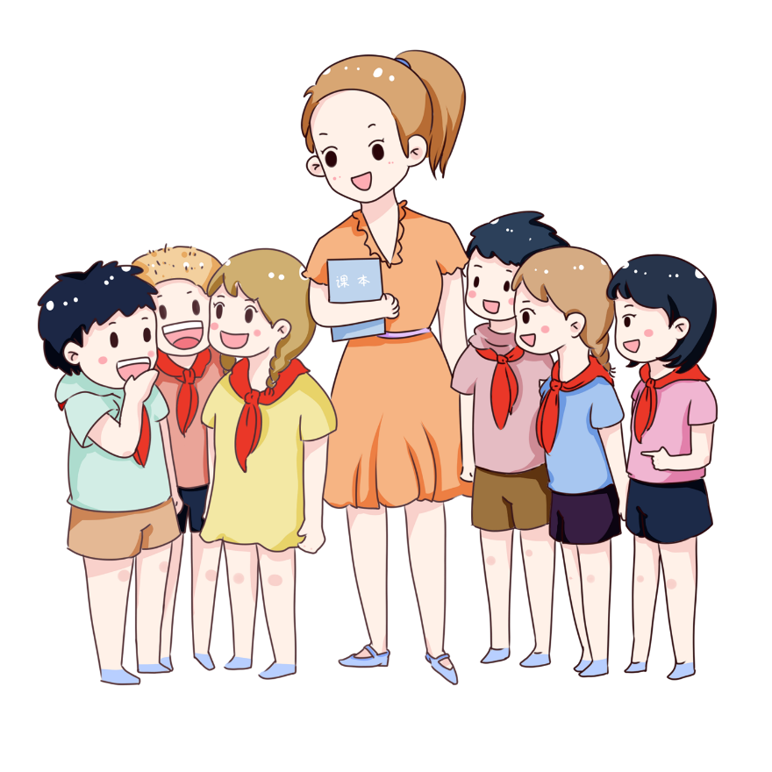


TOÁN 6 – Số học

Slide 3

Tiết: BÀI TẬP CUỐI CHƯƠNG I

Slide 4













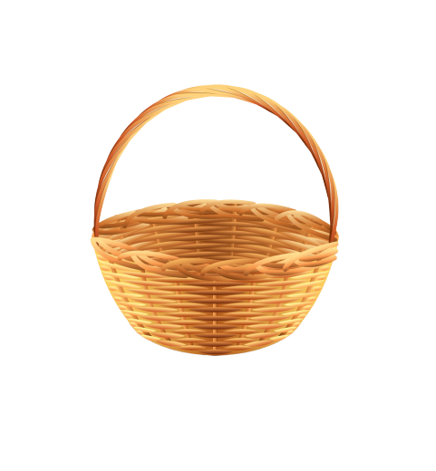
KHỞI ĐỘNG
Trò chơi
HÁI TÁO
1
2

Slide 5
Luật chơi:
Chia lớp thành hai đội chơi, mỗi đội cử 1 bạn là đội trưởng.
Hai đội sẽ giúp bác nông dân hái táo bằng cách:
- Bạn đội trưởng từng nhóm chọn chọn quả táo muốn hái, ứng với mỗi quả táo sẽ có câu hỏi.
Đội nào có đáp án đúng trước đội đó sẽ hái được quả táo đó.
Kết thúc trò chơi đội nào hái được nhiều táo hơn sẽ thắng cuộc.

Slide 6

Hướng dẫn cách chơi:
Có 9 quả táo đã đánh số: 1,2,3,…,9
- Khi HS chọn quả táo nào, GV kích vào quả táo đó sẽ có câu hỏi tương ứng.
- Khi HS trả lời sai, GV cho đội khác quyền trả lời
- Khi HS trả lòi đúng trên slide sẽ hiện ra hình
- GV nhấn vào để quay lại cây táo và nhấn vào rổ táo của đội đã trả lời đúng, sẽ có them 1 quả táo vào rổ
Khi đã hái hết 9 quả táo, GV tuyên bố đội thắng sau đó nhấn
vào hình để chuyển sang phần tiếp theo

Slide 7

Trò chơi
HÁI TÁO
1
2

Slide 8
Cho hai tập hợp: A = {1, 2, 3, 4} và B = {3, 4, 5}.
Viết tập hợp C gồm các phần tử thuộc A nhưng không thuộc B.
A
C = {5}
B
C = {1, 2}
C
C = {2, 4}

Slide 9
Tập hợp số tự nhiên kí hiệu là:
A
N
B
N*
C
{N}

Slide 10
Thực hiện phép tính ta được:
A
167
B
57
C
47

Slide 11
Thực hiện phép tính ta được:
A
45
B
61
C
37

Slide 12
Tổng 17.5 + 35 chia hết cho:
A
5
B
2
D
9

Slide 13
Hãy chọn các khẳng định đúng trong các khẳng định sau:
A
Số 7642 chia hết cho 3.
B
Số 2169 chia hết cho 9.
C
Số 4105 chia hết cho 2 và 5.

Slide 14
Khẳng định nào sau đây đúng?
A
A = {1; 3; 5} là tập hợp các hợp số.
B
A = {0; 1} là tập hợp số nguyên tố.
C
A = {3; 5} là tập hợp số nguyên tố.

Slide 15
Trong các số sau hai số nào là hai số nguyên tố cùng nhau?
A
25; 30
B
25; 12
C
12; 21

Slide 16
BCNN(18,36,72) là:
A
18
B
72
C
144

Slide 17
HÌNH THÀNH KIẾN THỨC
SƠ ĐỒ TƯ DUY NỘI DUNG CHƯƠNG I
Ở tiết trước GV giao nhiệm vụ HS các nhóm về vẽ sơ đồ tư duy các nội dung đã học trong chương.
Đầu tiết học GV cho các nhóm treo sản phẩm lên và gọi đại nhóm làm tốt nhất lên để thuyết trình, các nhóm nhận xét, bổ sung.
GV nhận xét, đánh giá các nhóm.
Qua hoạt động này HS đã được ôn lại toàn bộ kiến thức trong chương.
GV đưa ra sơ đồ tư duy, các nhóm tự bổ sung vào sơ đồ tư duy của nhóm (nếu còn thiếu)

Slide 18
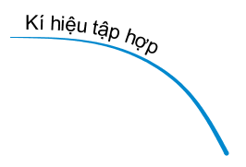
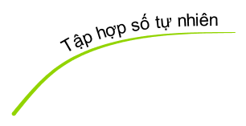
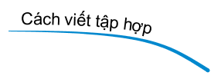






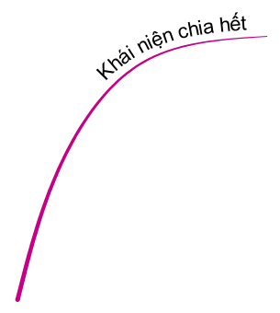
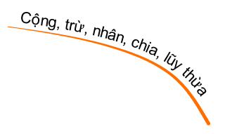
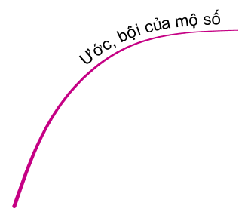

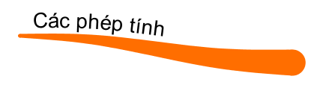
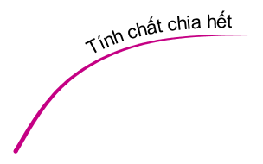





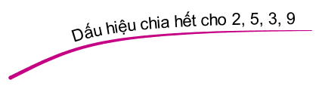
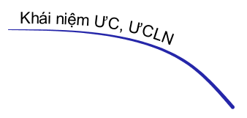

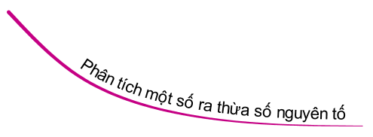

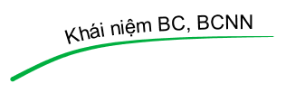
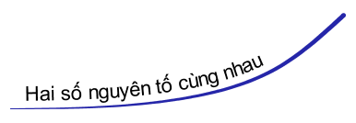

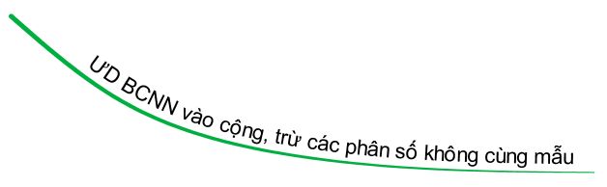

Slide 19
Phần tử thuộc tập hợp
Cách cho một tập hợp
SƠ ĐỒ
TÓM TẮT CHƯƠNG I
So sánh các số tự nhiên
TẬP HỢP
Phép nhân, phép chia, phép lũy thừa
Kí hiệu
Cách tính
Các tính chất
Thứ tự thực hiện các phép tính
TẬP HỢP CÁC STN
Kí hiệu tập hợp
Cách viết tập hợp
CÁC PHÉP TÍNH
Dấu hiệu chia hết cho 2, 5, 3, 9
Số nguyên tố, hợp số
Phân tích một số ra thừa số nguyên tố
Tập hợp các số tự nhiên
Biểu diễn số tự nhiên
QUAN HỆ CHIA HẾT
Phép cộng, phép trừ
Kí hiệu
Cách tính
Các tính chất
Thứ tự thực hiện các phép tính
ƯC-ƯCLN
BC - BCNN
Khái niệm về BC, BCNN
Cách tìm BCNN
Khái niệm về chia hết
Ước, bội của một số và cách tìm
Tính chất chia hết
Khái niệm về ƯC, ƯCLN
Cách tìm ƯCLN
Hai số nguyên tố cùng nhau

Slide 20
LUYỆN TẬP
Bài 2 (SGK trang 59)
Cho P là tập hợp các số nguyên tố.
Chọn kí hiệu điền vào chỗ ?
?
a) 2 P
b) 47 P
?
c) a P với a = 3. 5. 7. 9 + 20
?
d) b P với b = 5.7.11 + 13.17
?

Slide 21
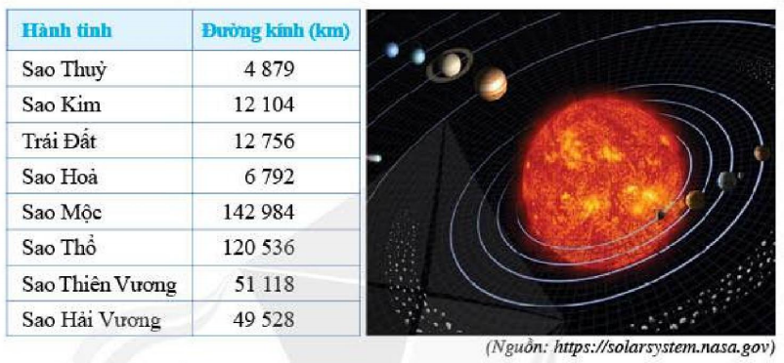
Hoạt động nhóm
Bài 7 (SGK trang 59)
Hệ mặt trời gồm tám hành tinh, đó là: Sao Thủy, Sao Kim, Trái Đất, Sao Hỏa, Sao Mộc, Sao Thổ, Sao Thiên Vương, Sao Hải Vương. Các hành tinh trong Hệ Mặt Trời chia thành hai nhóm. Nhóm trong gồm: Sao Thủy, Sao Kim, Trái Đất, Sao Hỏa. Nhóm ngoài gồm: Sao Mộc, Sao Thổ, Sao Thiên Vương, Sao Hải Vương. Các hành tinh nhóm trong có khối lượng và kích thước khá nhỏ so với các hành tinh nhóm ngoài. Hai nhóm hành tinh ngăn cách nhau bởi một vành đai tiểu thành tinh và vô số các thiên thạch nhỏ cùng quay quanh mặt trời.

Slide 22
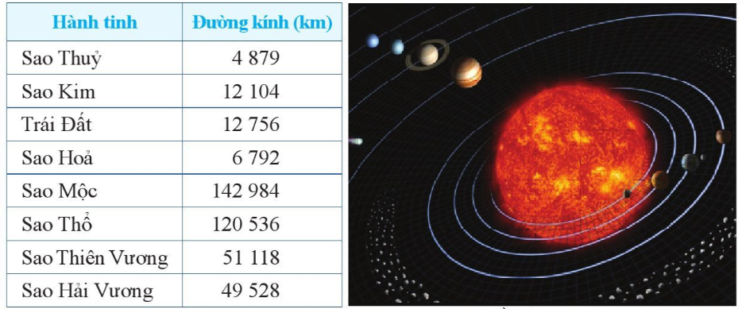
Hoạt động nhóm
Bài 7 (SGK trang 59)
Viết tập hợp A gồm tám hành tinh trong Hệ Mặt Trời.
Sắp xếp kích thước của tám hành tinh trong Hệ Mặt Trời theo thứ tự tăng dần.
Viết tập hợp B gồm bốn hành tinh có kích thước nhỏ nhất và tập hợp C gồm bốn hành tinh có kích thước lớn nhất.

Slide 23
Hoạt động nhóm
Bài 7 (SGK trang 59)
Viết tập hợp A gồm tám hành tinh trong Hệ Mặt Trời.
A = {Sao Thủy, Sao Kim, Trái Đất, Sao Hỏa, Sao Mộc, Sao Thổ, Sao Thiên Vương, Sao Hải Vương}

Slide 24
Hoạt động nhóm
Bài 7 (SGK trang 59)
b) Sắp xếp kích thước của tám hành tinh trong Hệ Mặt Trời theo thứ tự tăng dần.
Sao Thủy, Sao Hỏa, Sao Kim, Trái Đất, Sao Hải Vương, Sao Thiên Vương, Sao Thổ, Sao Mộc.

Slide 25
Hoạt động nhóm
Bài 7 (SGK trang 59)
c) Viết tập hợp B gồm bốn hành tinh có kích thước nhỏ nhất và tập hợp C gồm bốn hành tinh có kích thước lớn nhất.
B = {Sao Thủy, Sao Hỏa, Sao Kim, Trái Đất}
C = { Sao Hải Vương, Sao Thiên Vương, Sao Thổ, Sao Mộc}

Slide 26

Bài 1c,d (SGK trang 59)
Thực hiện các phép tính sau:

Slide 27
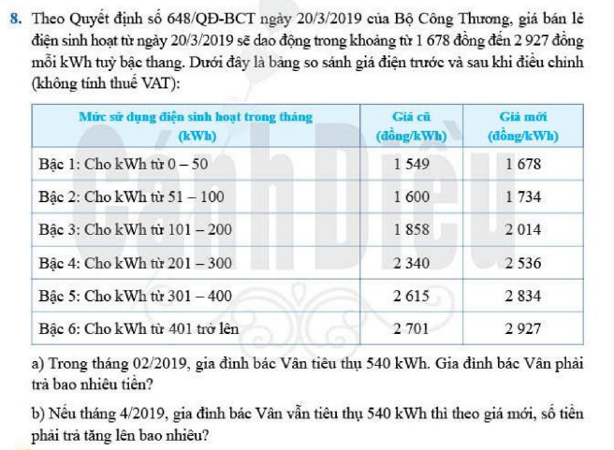
Hoạt động nhóm
Bài 8 (SGK trang 59)

Slide 28
Chia lớp thành 2 nhóm
nửa lớp tính tiền điện tháng 2; nửa lớp tính tiền điện tháng 4
Tháng 2/2019
Tháng 4/2019
Mức sử dụng điện sinh hoạt trong tháng (kWh) | Giá cũ | SL | Thành tiền
B1: Cho kWh từ 0-50 | 1 549 | 50 | 77 450
B2: Cho kWh từ 51-100 | 1 600 | 50 | 80 000
B3: Cho kWh từ 101-200 | 1 858 | 100 | 185 800
B4: Cho kWh từ 201-300 | 2 340 | 100 | 234 000
B5: Cho kWh từ 301-400 | 2 615 | 100 | 261 500
B6: kWh từ 401 trở lên | 2 701 | 140 | 378 140
Tổng: |  |  | 1 210 890
Mức sử dụng điện sinh hoạt trong tháng (kWh) | Giá cũ | SL | Thành tiền
B1: Cho kWh từ 0-50 | 1 549
B2: Cho kWh từ 51-100 | 1 600
B3: Cho kWh từ 101-200 | 1 858
B4: Cho kWh từ 201-300 | 2 340
B5: Cho kWh từ 301-400 | 2 615
B6: kWh từ 401 trở lên | 2 701
Tổng:
Mức sử dụng điện sinh hoạt trong tháng (kWh) | Giá mới | SL | Thành tiền
B1: Cho kWh từ 0-50 | 1 678
B2: Cho kWh từ 51-100 | 1 734
B3: Cho kWh từ 101-200 | 2 014
B4: Cho kWh từ 201-300 | 2 536
B5: Cho kWh từ 301-400 | 2 834
B6: kWh từ 401 trở lên | 2 927
Tổng:
Mức sử dụng điện sinh hoạt trong tháng (kWh) | Giá mới | SL | Thành tiền
B1: Cho kWh từ 0-50 | 1 678 | 50 | 83 900
B2: Cho kWh từ 51-100 | 1 734 | 50 | 86 700
B3: Cho kWh từ 101-200 | 2 014 | 100 | 201 400
B4: Cho kWh từ 201-300 | 2 536 | 100 | 253 600
B5: Cho kWh từ 301-400 | 2 834 | 100 | 283 400
B6: kWh từ 401 trở lên | 2 927 | 140 | 409 780
Tổng: |  |  | 1 318 780
Nếu tháng 4/2019, gia đình bác Vân vẫn tiêu thụ 540 kWh thì theo giá mới, số tiền phải trả tăng lên là: 1 318 780 – 1 210 890 = 107 890 (đồng)

Slide 29
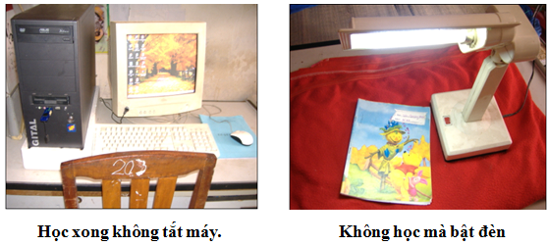


Slide 30
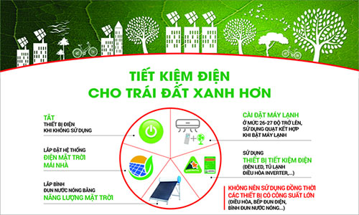

Slide 31


Slide 32
HƯỚNG DẪN TỰ HỌC Ở NHÀ
Xem lại các kiến thức cơ bản trong chương I và các bài tập đã chữa.
Làm bài tập 128, 129, 130, 140 (SBT – 37,38)

Slide 37



ĐÊM QUA, MỘT CƠN BÃO LỚN ĐÃ XẢY RA NƠI VÙNG BIỂN CỦA CHÚ CÁ VOI
CƠN BÃO ĐÃ CUỐN CHÚ CÁ VOI ĐI XA VÀ SÁNG DẬY CHÚ BỊ MẮC CẠN TRÊN BÃI BIỂN
MỘT ĐÁM MÂY MƯA HỨA SẼ GIÚP CHÚ NẾU CÓ NGƯỜI GIẢI ĐƯỢC CÂU ĐỐ CỦA MÂY MƯA
CÁC EM TRẢ LỜI THẬT ĐÚNG ĐỂ GIÚP CHÚ CÁ VOI TỘI NGHIỆP VỀ NHÀ NHÉ !

Slide 38
Có 4 câu hỏi, mỗi câu trả lời đúng thì mưa sẽ đổ xuống và nước biển dâng lên, hoàn thành xong 4 câu sẽ cứu được cá voi.
Chú ý vì đây là trò chơi nhân văn nên học sinh không trả lời được thì mời bạn học sinh khác trả lời cho đến khi có đáp án đúng. Vì nhiệm vụ là cùng giúp nhau giải cứu cá voi nên việc bỏ qua câu hỏi thì ý nghĩa giáo dục không tốt.

Slide 39








Câu 1. ƯCLN(12, 60) = 12 đúng hay sai ?
A. Đúng B. Sai
B. Đúng
CƠN MƯA SỐ 1 …

Slide 40
Câu 2. Thế nào là ước chung, ước chung lớn nhất của hai số?
CƠN MƯA SỐ 2 …

Slide 41

Câu 3. ƯCLN(a, b) = 30. Tất cả các số có hai chữ số là ước chung của a và b là:
A. 10, 15 B. 10, 30 C. 10, 15, 30
C. 10, 15, 30
CƠN MƯA SỐ 3 …

Slide 42
Câu 4. Kết quả phân tích 48 ra thừa số nguyên tố bằng 2³. 6 đúng hay sai ?
A. Đúng B. Sai
B. Sai
CƠN MƯA CUỐI …

Slide 43
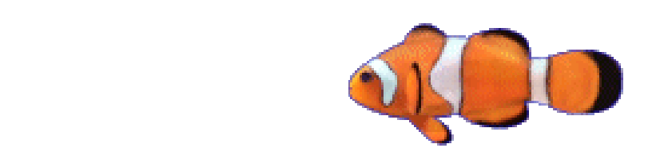





CẢM ƠN CÁC BẠN
THẬT NHIỀU.
CÁC BẠN GIỎI QUÁ ĐI

Slide 44
II. TÌM ƯCLN BẰNG CÁCH PHÂN TÍCH
CÁC SỐ RA THỪA SỐ NGUYÊN TỐ
HOẠT ĐỘNG TRẢI NGHIỆM

Slide 45
Hoạt động 3 SGK(49):
Tìm ƯCLN(36, 48):
Bước 1: Phân tích 36 và 48 ra thừa số nguyên tố
Ta có: 36 = 2². 3²
48 = 2⁴. 3
Bước 2: Chọn ra các thừa số nguyên tố chung của
36 và 48 là 2 và 3
Bước 3: Với mỗi thừa số nguyên tố chung 2 và 3, ta chọn
lũy thừa với số mũ nhỏ nhất
* Số mũ nhỏ nhất của 2 là 2; ta chọn 2²
* Số mũ nhỏ nhất của 3 là 1; ta chọn 3¹
HOẠT ĐỘNG TRẢI NGHIỆM
Bước 4: Lấy tích của các lũy thừa đã chọn, ta nhận được
ước chung lớn nhất cần tìm
ƯCLN(36, 48) = 2^{2.} 3¹ = 12

Slide 46

Trình bày các bước tìm ước chung lớn nhất bằng cách phân tích các số ra thừa số nguyên tố.
HOẠT ĐỘNG HÌNH THÀNH KIẾN THỨC

Slide 47
+ Bước 1. Phân tích mỗi số ra thừa số nguyên tố + Bước 2. Chọn ra các thừa số nguyên tố chung + Bước 3. Với mỗi thừa số nguyên tố chung, ta chọn lũy thừa với số mũ nhỏ nhất + Bước 4. Lấy tích của các thừa số đã chọn, ta nhận được ước chung lớn nhất cần tìm.
Tìm ước chung lớn nhất bằng cách phân tích các số ra thừa số nguyên tố

Slide 48
Tìm ƯCLN(36, 48):
Ta có: 36 = 2². 3²
48 = 2⁴. 3
ƯCLN(36, 48) = 2² . 3¹ = 12
HOẠT ĐỘNG TRẢI NGHIỆM

Slide 49

Ví dụ 4 SGK(49)
Tìm ƯCLN(168, 180)
Luyện tập
a) Tìm ƯCLN của 126 và 162
b) Tìm ƯCLN(8, 27)
c) Tìm ƯCLN(48, 16)

Slide 50
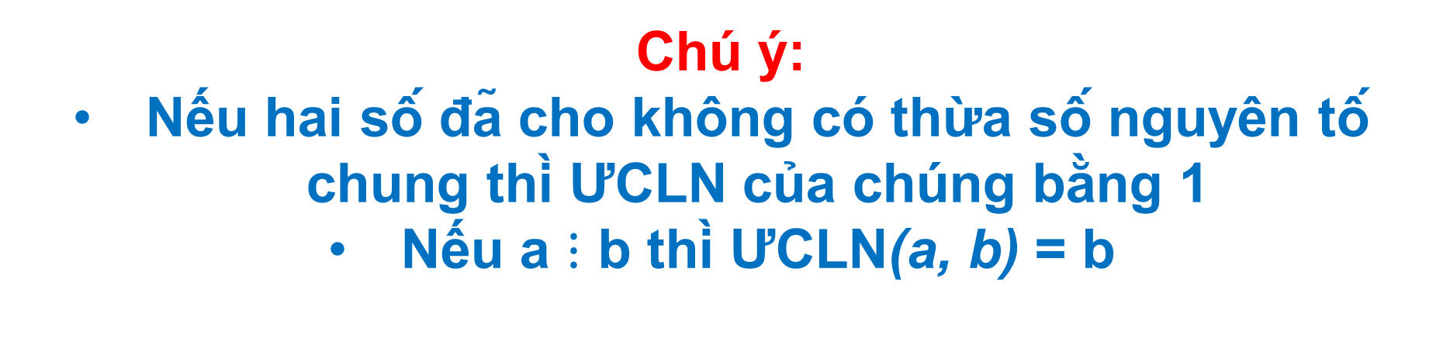
Chú ý:
Nếu hai số đã cho không có thừa số nguyên tố chung thì ƯCLN của chúng bằng 1
Nếu a $⋮$ b thì ƯCLN(a, b) = b

Slide 51
III. HAI SỐ NGUYÊN TỐ CÙNG NHAU
Khái niệm: Hai số nguyên tố cùng nhau là hai số có ước chung lớn nhất bằng 1.
Tìm ƯCLN(8, 27):
Hoạt động 4 SGK(50):

Slide 52


Ví dụ 5 SGK(50):
a) Hai số 14 và 33 có nguyên tố
cùng nhau không? Vì sao?
b) Hãy chỉ ra một số nguyên tố
cùng nhau với 6.
Luyện tập 5 SGK(50):
a) Hai số 24 và 35 có nguyên tố cùng
nhau không? Vì sao?
b) Hãy chỉ ra một số nguyên tố cùng
nhau với 8.

Slide 53
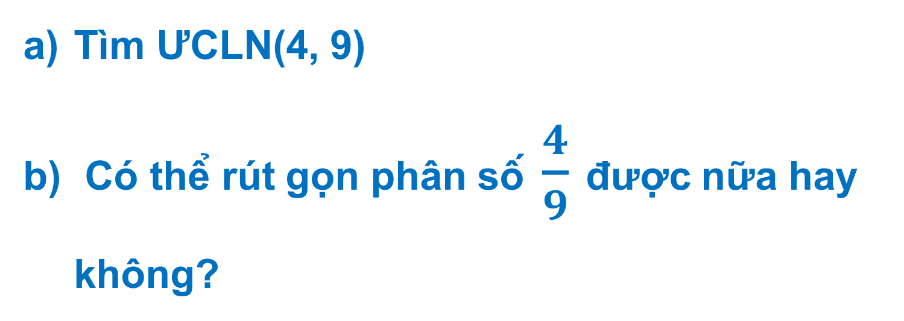
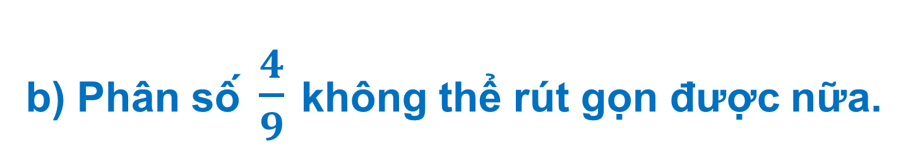
Hoạt động 5 SGK(50):
Tìm ƯCLN(4, 9)
Có thể rút gọn phân số $\frac{4}{9}$ được nữa hay không?
Giải: a) Ta có: 4 = 2²;
9 = 3².
ƯCLN(4, 9) = 1.
b) Phân số $\frac{4}{9}$ không thể rút gọn được nữa.

Slide 54
Khái niệm:
Phân số tối giản là phân số có tử và mẫu
là hai số nguyên tố cùng nhau.
HOẠT ĐỘNG HÌNH THÀNH KIẾN THỨC

Slide 55

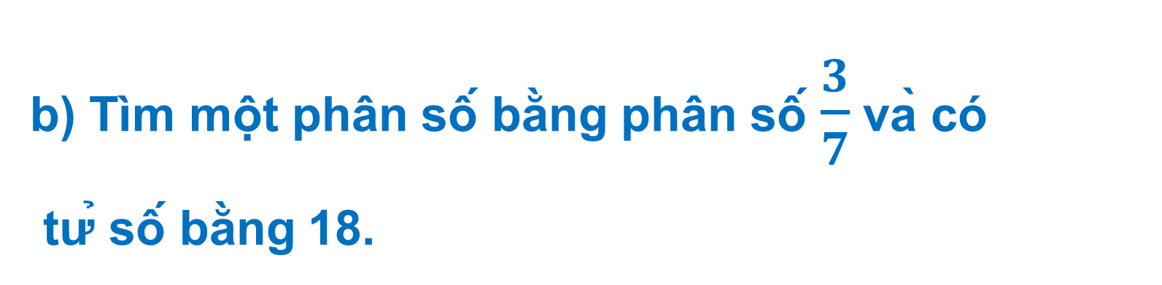

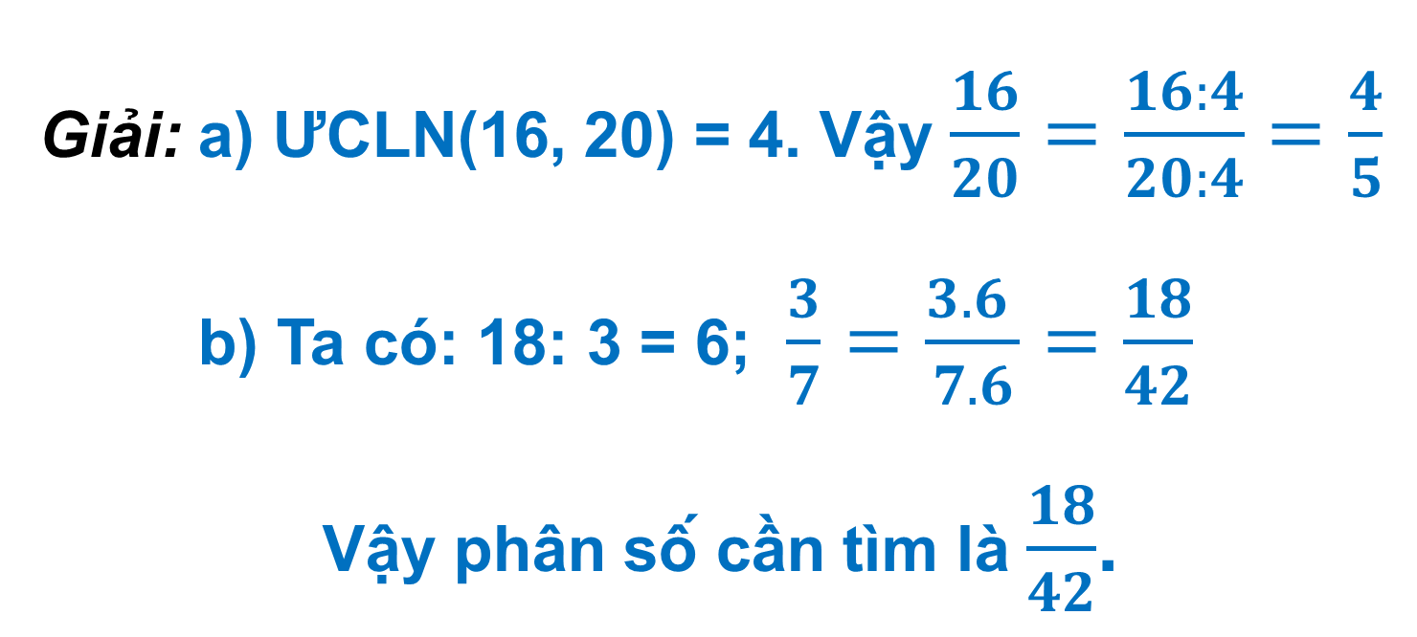
Ví dụ 6: a) Rút gọn phân số $\frac{16}{20}$về phân số tối giản.
b) Tìm một phân số bằng phân số $\frac{3}{7}$ và có
tử số bằng 18.
Giải: a) ƯCLN(16, 20) = 4. Vậy $\frac{16}{20}=\frac{16:4}{20:4}=\frac{4}{5}$
b) Ta có: 18: 3 = 6;$\frac{3}{7}=\frac{3.6 }{7.6}=\frac{18}{42}$
Vậy phân số cần tìm là $\frac{18}{42}$.

Slide 56
TÌM TÒI – MỞ RỘNG
Đọc cách tìm ước chung lớn nhất bằng thuật toán Ơ – clit (SGK trang 52).
Áp dụng:
Tìm ƯCLN của: a) 126 và 162.
b) 2268 và 1260.
Bằng thuật toán Ơ – clit.

Slide 57
TÌM TÒI – MỞ RỘNG
Giải
a) 126 và 162
b) 2268 và 1260
162
126
2268
1260
126
36
1
1260
1008
1
36
18
3
1008
252
3
0
2
0
4
Vậy ƯCLN (126,162) = 18
Vậy ƯCLN (2268,1260) = 252

Slide 58
HƯỚNG DẪN TỰ HỌC Ở NHÀ
- Học bài theo SGK và vở ghi.
- Làm bài tập 3; 4; 5 SGK trang 51.
- Đọc nội dung phần còn lại của bài, tiết sau học tiếp.

